Slide 1
Rekrutacja do szkół ponadpodstawowych na rok szkolny 2024/25 Jak liczyć punkty?
Na podstawie Rozporządzenia Ministra Edukacji Narodowej z dnia 21 sierpnia 2019 r. w sprawie przeprowadzania postępowania rekrutacyjnego oraz postępowania uzupełniającego do publicznych przedszkoli, szkół.
Ewa Koper
Marek Wilmowski

Slide 3
Egzamin ósmoklasisty – maksymalnie 100 punktów
Wynik przedstawiony w procentach z:
języka polskiego - mnoży się przez 0,35;
matematyki - mnoży się przez 0,35;
języka obcego nowożytnego - mnoży się przez 0,3.

Slide 4
Egzamin ósmoklasisty – maksymalnie 100 punktów
Przykład
Katarzyna na egzaminie ósmoklasisty uzyskała 92% z języka polskiego, 47% z matematyki i 94% z języka angielskiego.
Część egzaminu | % z egzaminu | przelicznik | punkty
język polski | 92 | X 0,35 | 32,2
matematyka | 47 | X 0,35 | 16,45
język obcy | 94 | X 0,30 | 28,2
 | Razem |  | 76,85
Katarzyna zdobyła na egzaminie 76,85 punkty (na 100 możliwych)

Slide 5
Świadectwo ukończenia szkoły podstawowej.
Na punkty przeliczamy oceny z czterech zajęć edukacyjnych, wymienionych na świadectwie ukończenia szkoły podstawowej.
Za oceny wyrażone w stopniu:
celującym –przyznaje się po 18 punktów;
bardzo dobrym –przyznaje się po 17 punktów;
dobrym –przyznaje się po 14 punktów;
dostatecznym –przyznaje się po 8 punktów;
dopuszczającym –przyznaje się po 2 punkty.

Slide 6
Świadectwo ukończenia szkoły podstawowej
Uwaga: warto zwrócić uwagę na różnice pomiędzy ocenami dopuszczającą, dostateczną i dobrą – to aż 6 punktów.
Np. uczeń z czterema ocenami dopuszczającymi będzie miał tylko 8 punktów, ale jeżeli poprawi je na dostateczne to już 32 punkty

Slide 7
Świadectwo ukończenia szkoły podstawowej
Jakie cztery przedmioty ze świadectwa są punktowane ?
Są to:
język polski
matematyka
dwa przedmioty (jakie zależy to od szkoły i klasy do której aplikujemy).

Slide 8
Świadectwo ukończenia szkoły podstawowej
Np. w rekrutacji
do klasy „Technik hotelarstwa” w Zespole Szkół Turystyczno – Ekonomiczno-Hotelarskich przedmiotami punktowanymi są:
język polski, matematyka, geografia, wychowanie fizyczne;
do klasy „Technik usług fryzjerskich” w Zespole Szkół Rzemiosła
język polski, matematyka, język obcy, biologia lub chemia lub WOS;
do klasy „Humanistycznej” w I Liceum Ogólnokształcącym punktują:
język polski, matematyka, język obcy, historia.
Wnioski: Warto sprawdzić w informatorze, lub na stronie wybranej szkoły, jakie przedmioty oprócz języka polskiego i matematyki są punktowane

Slide 9
Prześledźmy to na przykładzie Adama:
Zajęcia edukacyjne | Oceny Adama | Punkty T.Hotelarstwa | Punkty T. P.Samochodowych
Język polski | 4 (dobry) | 14 | 14
Matematyka | 4 (dobry) | 14 | 14
Język angielski | 2 (dopuszczający) | - | 2
Geografia | 5 (b.dobry) | 17 | -
Informatyka | 2(dopuszczający) | - | 2
Wychowanie fizyczne | 5 (b.dobry) | 17 | -
Razem punktów |  | 62 | 32

Slide 10
Świadectwo ukończenia szkoły podstawowej
Z poprzednich slajdów wynika, że w rekrutacji ważne są tylko cztery oceny ze świadectwa. Wyjątkiem są osoby które mają wszystkie (lub prawie wszystkie) oceny bardzo dobre:
Za świadectwo ukończenia szkoły podstawowej z wyróżnieniem przyznaje się 7 punktów (dodatkowo).

Slide 11
Świadectwo ukończenia szkoły podstawowej
Dodatkowe 3 punkty przyznaje się za osiągnięcia w zakresie aktywności społecznej, w tym na rzecz środowiska szkolnego, w szczególności w formie wolontariatu.
Uwaga;
osiągnięcia te powinny być wpisane na świadectwie ukończenia szkoły
- w związku z tym, jeżeli działaliśmy w wolontariacie poza szkołą trzeba dostarczyć wychowawcy potwierdzenie takich działań

Slide 12
Świadectwo ukończenia szkoły podstawowej
Dodatkowe punkty można uzyskać za szczególne osiągnięcia wymienione na świadectwie ukończenia szkoły podstawowej.
Mogą to być:
Konkursy przedmiotowe, tematyczne, interdyscyplinarne, zawody artystyczne lub sportowe.

Slide 13
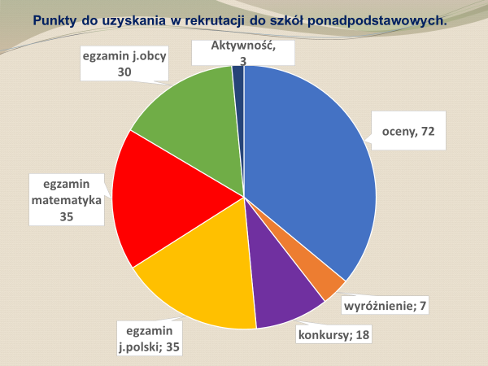

Slide 14
Podsumowując:
za trzy egzaminy ośmioklasisty:
Język polski – maksimum 35 punktów
Matematyka - maksimum 35 punktów
Język obcy - maksimum 30 punktów
za cztery przedmioty ze świadectwa
–maksimum 4 razy 18 czyli 72 punkty
za świadectwo z wyróżnieniem –7 punktów
za szczególne osiągnięcia –maksimum 18 punktów
za aktywność społeczną lub wolontariat –3 punkty
RAZEM 200 PUNKTÓW
Czego Państwu życzymy ☺ Powodzenia!

